Slide 1
Trabajo Práctico
Sistemas Operativos
Molinari Tatiana
Mariano Pais

Slide 2
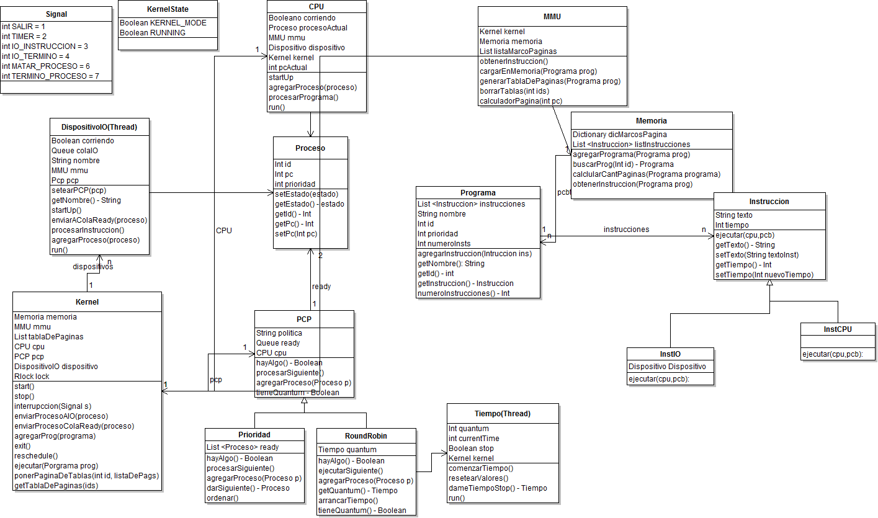
Diagrama UML

Slide 3

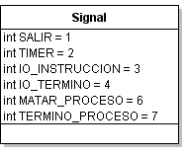
Tenemos dos clases que no son referenciadas en variables pero son usadas que son:
KernelState
Signal

Slide 4
Clases que heredan de Thread
En nuestro TP las siguientes clases heredan de la clase Thread ya que todas deben estar funcionando juntas, mientras el Kernel no esté en modo Kernel.
Cpu
DispositivoIO
Tiempo
(Esta última clase es utilizada sólo cuando la política de planificación es RoundRobin).

Slide 5
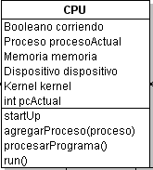
CPU
La cpu va a conocer a:
procesoActual, el proceso que esta siendo ejecutado en este momento.
mmu, para poder ir a buscar a cada instrucción en memoria
kernel, para enviar las interrupcciones en caso de un error, de que el proceso acabe, tengo una instrucción de e/s o si es que el planificador es RR, cuando acabe el tiempo.

Slide 6
CPU
def procesarPrograma(self):
while(not KernelState.KERNEL_MODE and not self.procesoActual == None):
currentInst = self.memoria.obtenerInstruccion(self.procesoActual.getId(), self.pcActual)
if isinstance(currentInst,InstIO):
self.kernel.interrupcion(Signal.IO_INSTRUCCION)
elif(currentInst == None):
self.kernel.interrupcion(Signal.TERMINO_PROCESO)
else:
currentInst.ejecutar()
self.pcActual = self.pcActual + 1
time.sleep(1.5)

Slide 7
CPU
def run(self):
time.sleep(0.5)
## El while controla que la cpu este corriendo
while ( KernelState.RUNNING):
## Pone el proceso actual, el programa actual y el pc a ejecutar!
if (not self.procesoActual == None ):
self.procesarPrograma()
time.sleep(0.5)

Slide 8
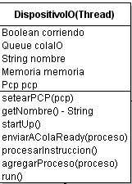
DispositivoIO
El dispositivioIO va a conocer a:
mmu, para ir en busca de cada instrucción de e/s que tiene que ejecutar
pcp, para enviar el proceso a la cola de listos cuando ya haya ejecutado la instrucción de e/s

Slide 9
DispositivoIO
def procesarInstruccion(self):
procesoActual= self.colaIO.get()
pc = procesoActual.getPc()
currentInst = self.memoria.obtenerInstruccion(procesoActual.getId(), pc)
currentInst.ejecutar()
procesoActual.setPc(pc+1)
self.enviarAColaReady(procesoActual)

Slide 10
DispositivoIO
def run(self):
while(KernelState.RUNNING):
while(not KernelState.KERNEL_MODE):
if(not (self.colaIO.empty())):
self.procesarInstruccion()
time.sleep(0.5)

Slide 11
Diferentes Algoritmos de Planificación
FIFO
Round Robin
Prioridad

Slide 12
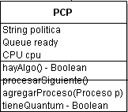
FIFO
Nuestra clase PCP tiene como política FIFO.
Esta clase es superClase de RoundRobin y de Prioridad.
Decidimos hacer esto, para poder utilizar cualquiera de las tres clases en el kernel sin tener que modificar el mismo.
Tanto esta clase como sus subclases conocen la CPU para setearle el procesoActual cada vez que se hace el reeschedule, esto se lleva a cabo en el metodo procesarSiguiente().

Slide 13
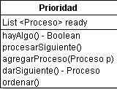
Prioridad
Prioridad tiene una lista, que es ordenada cada vez que se inserta un elemento. Los elementos de la lista son tuplas, proceso-prioridad.

Slide 14
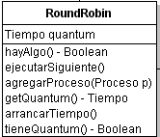
Round Robin
Round Robin además de las variables que tiene PCP tiene una variable del tipo Tiempo llamada quantum. Esta clase se va a encargar de enviar la interrupción al Kernel cuando el quantum para un proceso acabe.

Slide 15
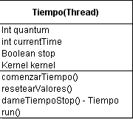
Tiempo
Tiempo es la otra clase que hereda de Thread, ya que en caso de ser RR el algoritmo de planificación elegido, tiene que correr al mismo tiempo que la CPU y el DispositivoIO para lanzar la interrupcción al kernel cuando finaliza el quantum para el proceso que esta siendo ejecutado.

Slide 16
Tiempo
def run(self):
while (KernelState.RUNNING):
while (self.currentTime < self.quantum and not self.stop and not KernelState.KERNEL_MODE):
self.currentTime = self.currentTime + 1
time.sleep(1.0)
if (self.currentTime == self.quantum):
self.currentTime = 0
self.stop = True
self.kernel.interrupcion(Signal.TIMER)

Slide 17
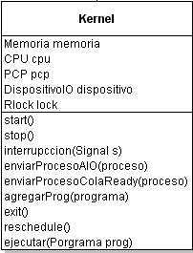
Kernel
El kernel va a conocer a:
cpu, pcp, dispositivo.
Ya que se encarga de:
Poner la cpu y el dispositivo de e/s en marcha.
Atajar las interrupciones.
Hacer el reeschedule.
Enviar el proceso actual de la cpu al dispositivo de e/s cuando ataja una interrupción de e/s.

Slide 18
Kernel
Poner el marcha la cpu, el dispositivoIo y el tiempo si el pcp tiene quantum.
def start(self):
print("El Kernel esta comenzando a iniciar...")
if not KernelState.RUNNING:
KernelState.RUNNING = True
self.cpu.start()
self.dispositivoIO.start()
if(self.pcp.tieneQuantum()):
self.pcp.tiempo.start()
print("El Kernel ha iniciado...")

Slide 19
Kernel
Atajar las interrupcciones
def interrupcion(self, signal):
"PARAR TODO Y QUE SOLO CORRA EL KERNEL"
self.lock.acquire()
KernelState.KERNEL_MODE = True
try:
if signal is Signal.SALIR:
print('Interrupccion - Se ha salido del proceso pid %s'%(self.cpu.getProcesoActual().getId()))
self.exit()
self.reschedule()
if(self.pcp.tieneQuantum() and (not (self.cpu.getProcesoActual()== None))):
self.pcp.arrancarTiempo()

Slide 20
Kernel
elif signal is Signal.TIMER:
time.sleep(2)
print('Interrupcción - Se ha acabado el tiempo para este proceso.')
procesoActual= self.cpu.procesoActual
self.reschedule()
self.enviarProcesoColaReady(procesoActual)
if(self.pcp.tieneQuantum() and not self.cpu.getProcesoActual()== None):
self.pcp.arrancarTiempo()
elif signal is Signal.IO_INSTRUCCION:
print('Interrupcción - Instrucción Entrada-Salida')
procesoActual= self.cpu.procesoActual
self.reschedule()
self.enviarProcesoAIO(procesoActual)
if(self.pcp.tieneQuantum() and not self.cpu.getProcesoActual()== None):
self.pcp.arrancarTiempo()

Slide 21
Kernel
elif signal is Signal.MATAR_PROCESO:
print('Interrupcción - Se ha matado el proceso ')
self.interrupt(Signal.SALIR)
elif signal is Signal.TERMINO_PROCESO:
print('Interrupcción - Se ha concluido este proceso.')
self.memoria.borrarProg(self.cpu.getProcesoActual().getId())
self.cpu.setProcesoActual(None)
self.reschedule()
if(self.pcp.tieneQuantum() and not self.cpu.getProcesoActual()== None):
self.pcp.arrancarTiempo()
else: # SEÑAL EQUIVOCADA, SE SALE DEL PROCESO.
self.interrupt(Signal.SALIR)
finally:
KernelState.KERNEL_MODE = False
self.lock.release()

Slide 22
Kernel
Hace el reeschedule
def reschedule(self):
if ( not self.cpu.getProcesoActual()== None ):
self.cpu.getProcesoActual().setPc(self.cpu.getPcActual())
if (self.pcp.hayAlgo()):
self.pcp.procesarSiguiente()
sigProceso=self.cpu.getProcesoActual()
if(not sigProceso==None):
self.cpu.setPcActual(self.cpu.getProcesoActual().getPc())
else:
self.cpu.setProcesoActual(None)

Slide 23
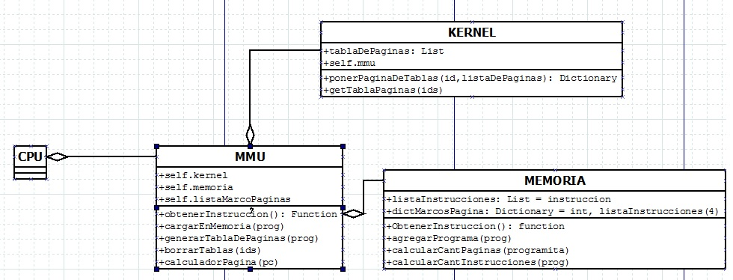
MEMORIA Y MMU

Slide 24
MMU
El mmu conoce al kernel y la memoria.
Conoce al kernel es el que tiene la tabla de paginas.
Conoce a la memoria por que la administra.

Slide 25
MMU
Metodos:
cargarEnMemoria(prog):
self.listMarcoPaginas = self.memoria.agregarPrograma(prog) self.kernel.ponerPaginaDeTablas(
prog.getId(), self.generarTablaPaginas())
def generarTablaPaginas(self):
tabla = {}
i = 0
while (i <= len(self.listMarcoPaginas)):
tabla[i] = self.listMarcoPaginas.pop(0)
i = i + 1
return tabla

Slide 26
MMU
def borrarProg(self, ids):
i = 0
tabla = len(self.kernel.getTablaDePaginas(ids).keys())
print(tabla)
procesoActual = self.kernel.getTablaDePaginas(ids).get(i)
while ((procesoActual < tabla) and (procesoActual is not None)):
self.memoria.pcbt[self.kernel.getTablaDePaginas(ids).get(i)] = None
i = i + 1

Slide 27
MEMORIA
def agregarPrograma(self, prog):
i = 0
listaMarcoPaginas = []
contPaginas = 1
cantTotal = self.calcularCantPaginas(prog)
cantidadInstrucciones = self.calcularCantInstrucciones(prog)
while (i <= len(self.pcbt) and (contPaginas <= cantTotal)):
if self.pcbt[i] is None:
self.pcbt[i] = prog.dameCuatroInstrucciones()
listaMarcoPaginas.append(i)
contPaginas = contPaginas + 1
i = i + 1
if (i is len(self.pcbt)):
print("NO HAY MEMORIA SUFICIENTE INTENTE LUEGO O CANCELE...")

Slide 28
MEMORIA
def obtenerInstruccion(self, marco, corrimiento):
##busca en el pcbt cuando encuentra busca dentro de la lista de instrucciones
inst = None
time.sleep(0.2)
try:
inst = self.pcbt[marco][corrimiento]
except IndexError:
print("Termino de ejecutar proceso...")# or pass, do nothing just ignore that row...
return inst

Slide 29
FIN PRESENTACION

